Slide 1
«Ленинградский сибиряк» или путешествие по страницам газеты «Самарово – Ханты-Мансийск»
Архивный отдел управления культуры Администрации города Ханты-Мансийска
к 80-летию со дня полного освобождения Ленинграда от фашисткой блокады
2024 год

Slide 2
27 января 2024 года - 80 лет со дня полного освобождения Ленинграда от фашисткой блокады. К этому памятному дню архивный отдел управления культуры Администрации города Ханты-Мансийска подготовил обзорную выставку по страницам газеты «Самарово-Ханты-Мансийск», на которых представлены истории жителей города Ханты-Мансийска, переживших это страшное время, их воспоминания, встречи, а так же мероприятия по сохранению памяти о героях войны и жертвах этих трагических событий. В выставке использованы газетные статьи за период с 2009 по 2023 год.
Горят дома –
Тушить их больше нечем.
Горят дома,
Неделями горят.
И зарево над ними каждый вечер
В полнеба,
Как расплавленный закат.
И черным пеплом
Белый снег ложится
На город,
Погруженный в мерзлоту.
Мороз такой,
Что, если б были птицы,
Они бы замерзали на лету.
И от домов промерзших, от заводов
На кладбища
Все новые следы:
Ведь людям
Без огня и без воды
Еще трудней,
Чем сквозь огонь и воду.
Но город жив,
Он выйдет из бомбежек.
Из голода, из горя, из зимы.
И выстоит!..
Иначе быть не может –
Ведь это говорю не я,
А мы!
Юрий Воронов «Январь сорок второго»

Slide 3
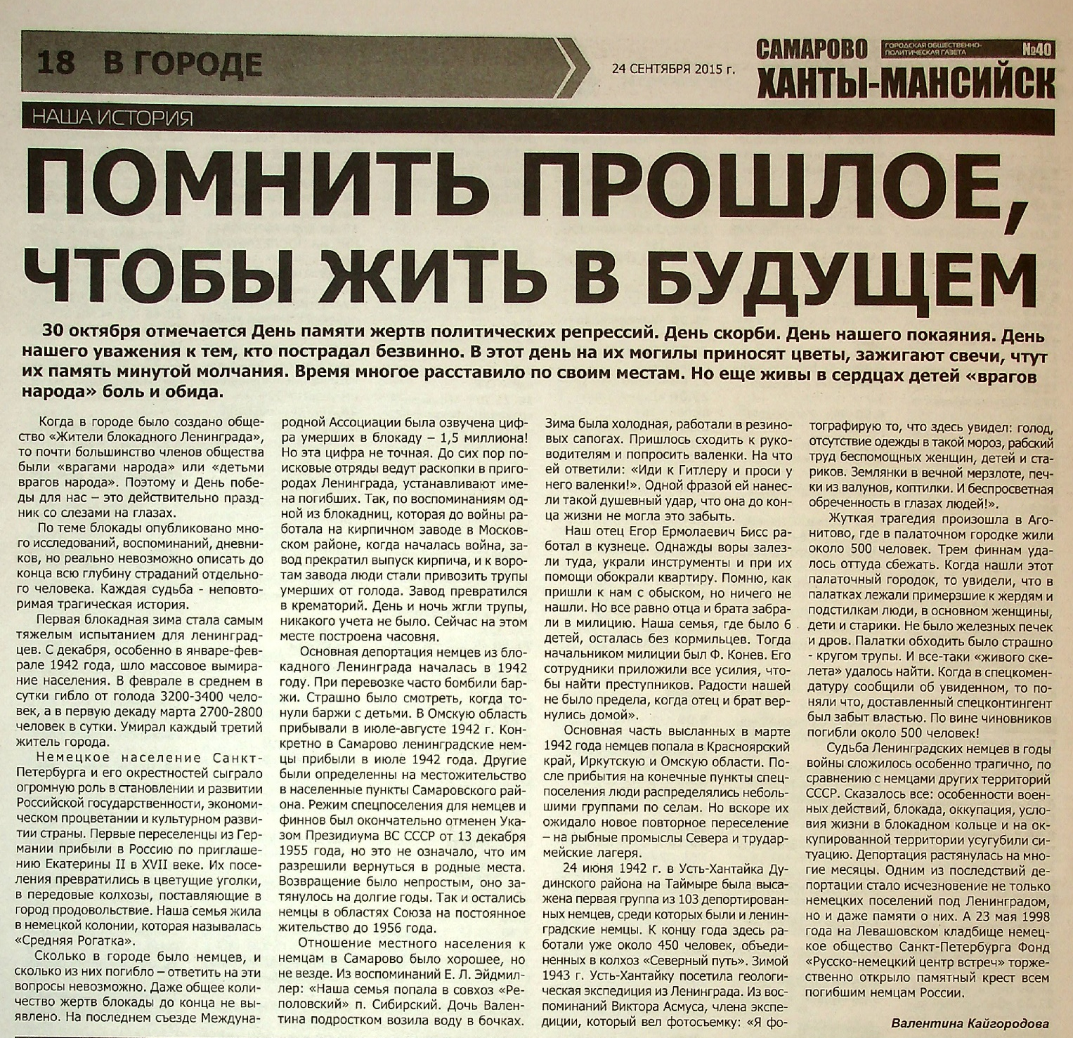
Кайгородова, В. Помнить прошлое, чтобы жить в будущем / В. Кайгородова // Самарово-Ханты-Мансийск.
– 2015. – 24 сент. - №40. – С.18

Slide 4
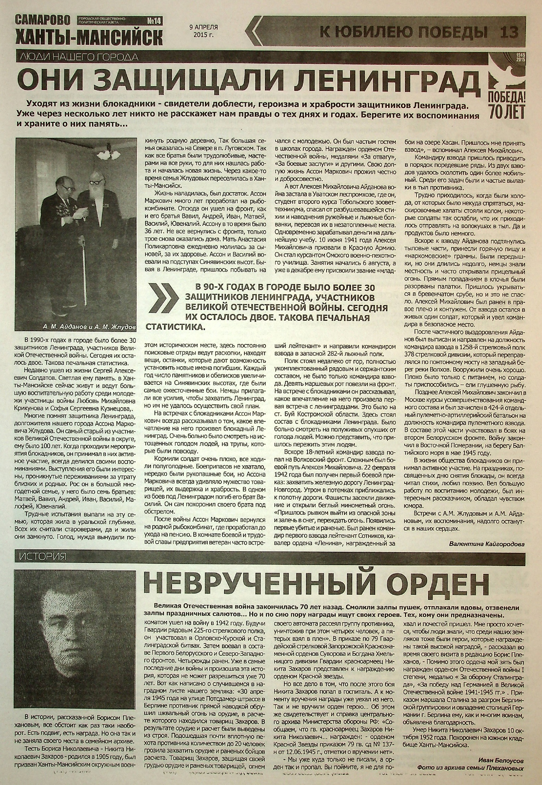
Кайгородова, В. Они защищали Ленинград / В. Кайгородова // Самарово-Ханты-Мансийск. – 2015. – 9 апр. - №14. – С.13

Slide 5
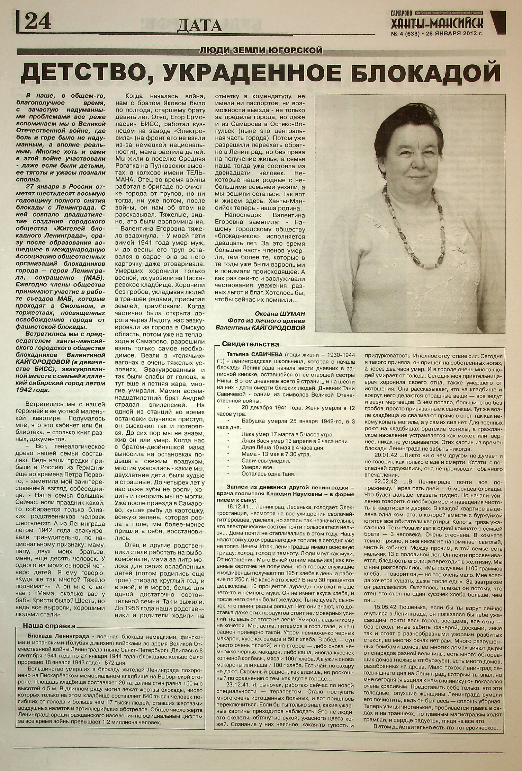
Шуман, О. Детство, украденное блокадой / О. Шуман // Самарово-Ханты-Мансийск. – 2012. – 26 янв. - №4. – С.24

Slide 6
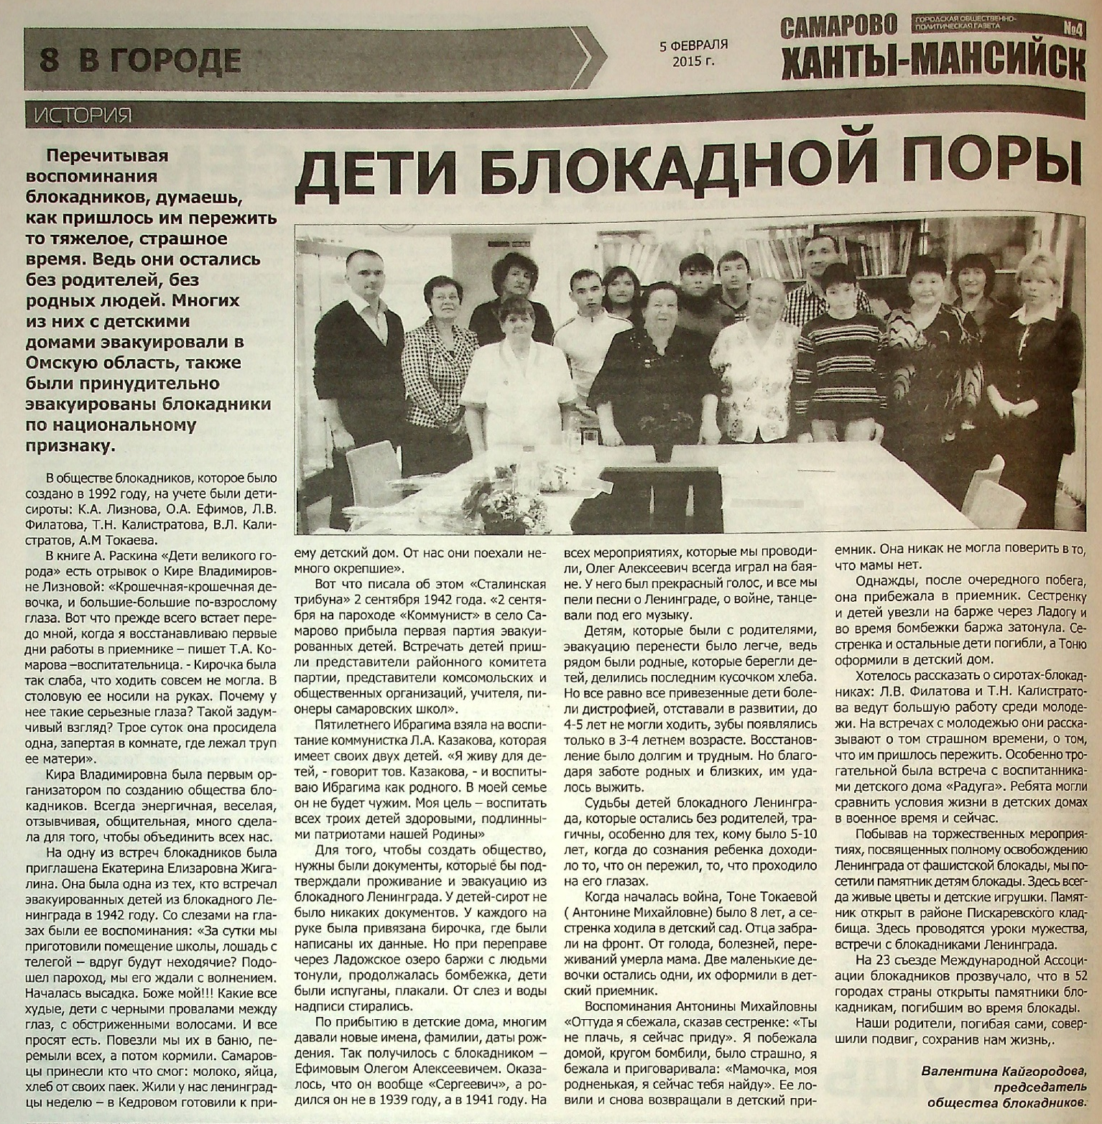
Кайгородова, В. Дети блокадной поры / В. Кайгородова // Самарово-Ханты-Мансийск. – 2015. – 5 февр. - №4. – С.8

Slide 7
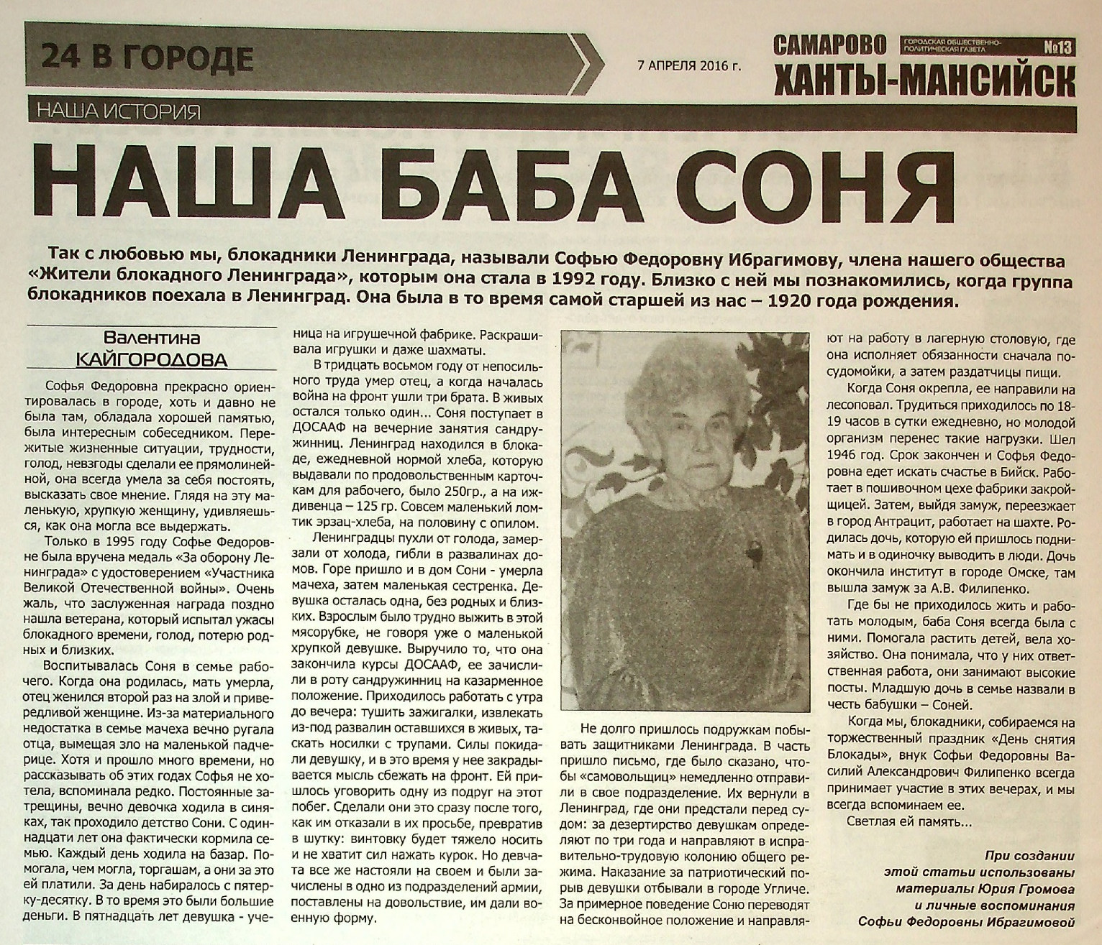
Кайгородова, В. Наша баба Соня / В. Кайгородова // Самарово-Ханты-Мансийск. – 2016. – 7 апр. - №13. – С.24

Slide 8
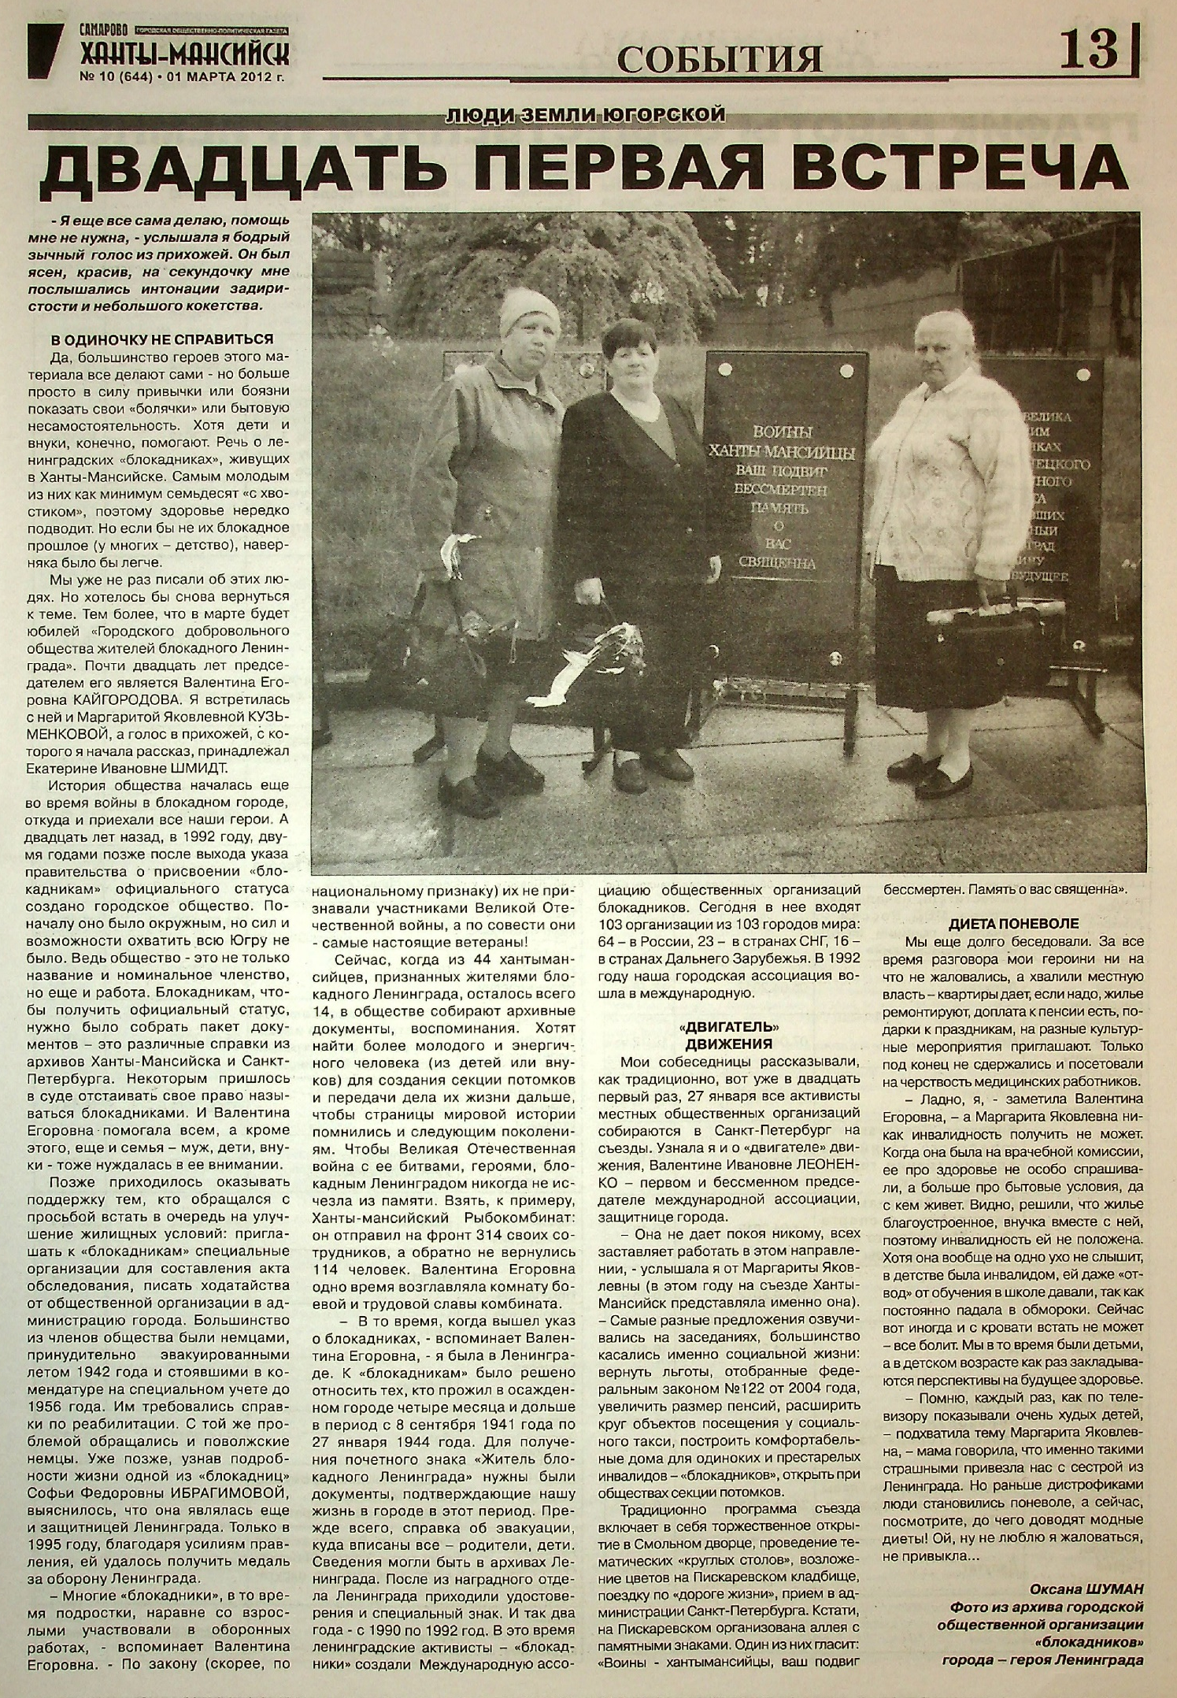
Шуман, О. Двадцать первая встреча / О. Шуман // Самарово-Ханты-Мансийск. – 2012. – 1 марта. - №10. – С.13– С.8

Slide 9
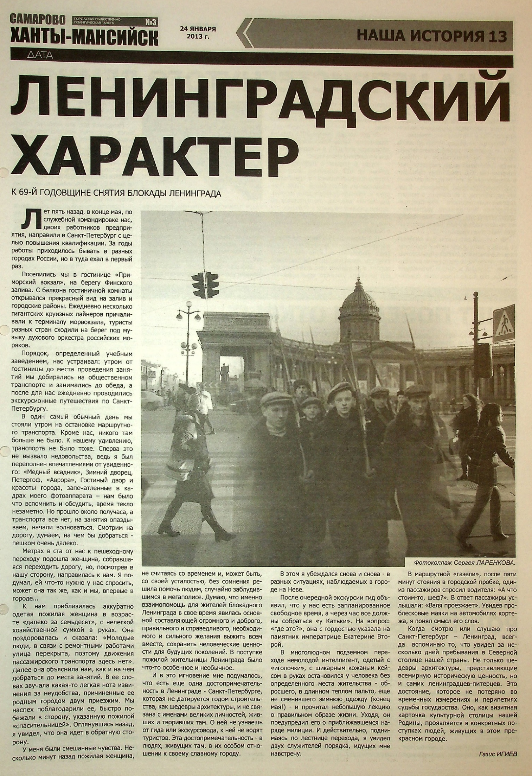
Игиев, Г. Ленинградский характер : [к 69-й годовщине снятия блокады Ленинграда] / Г. Игиев // Самарово-Ханты-Мансийск. – 2013. – 24 янв. - №3. – С.13

Slide 10
Самарово-Ханты-Мансийск. – 2020. – 30 янв. - №4.

Slide 11
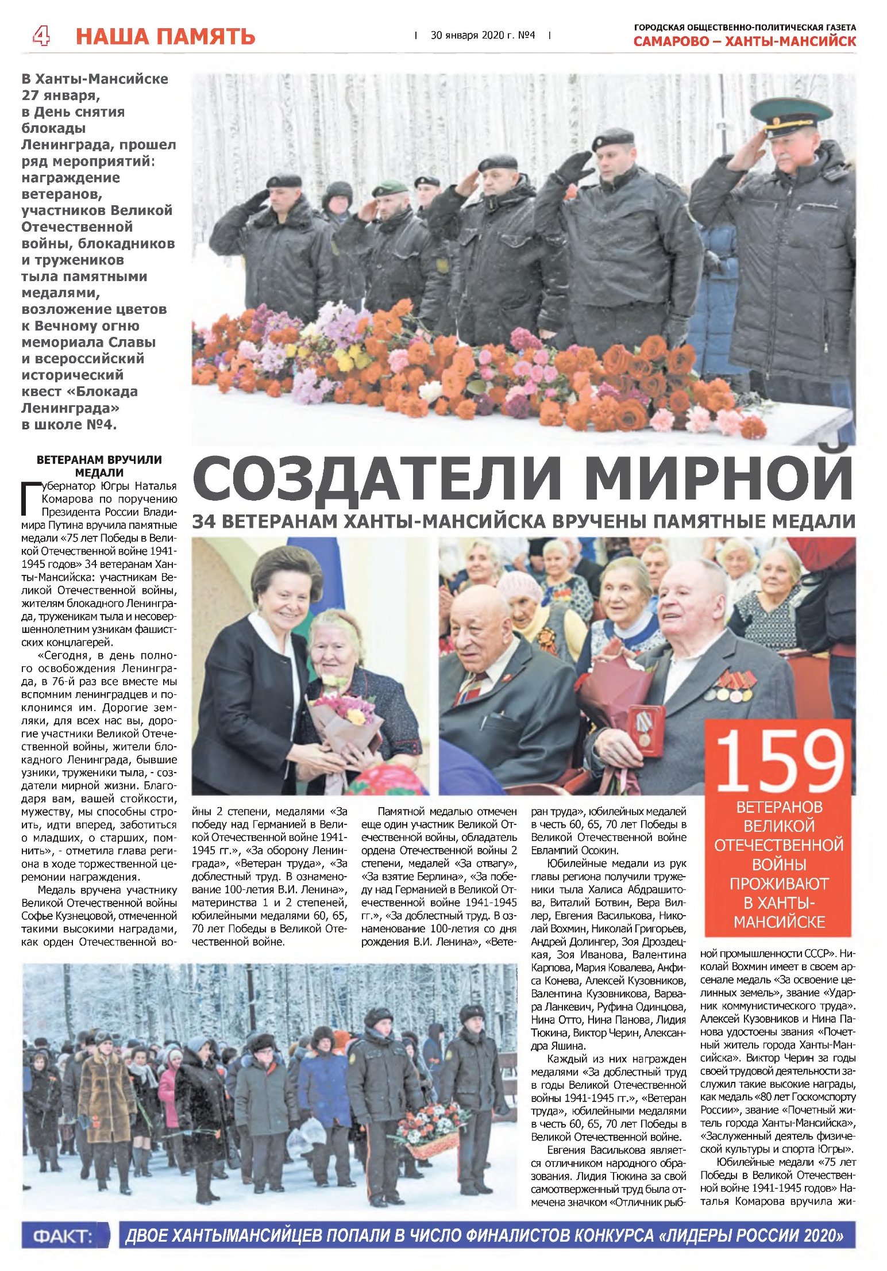
Вершинин, И. Создатели мирной жизни / И. Вершинин // Самарово-Ханты-Мансийск. – 2020. – 30 янв. - №4. – С.4

Slide 12
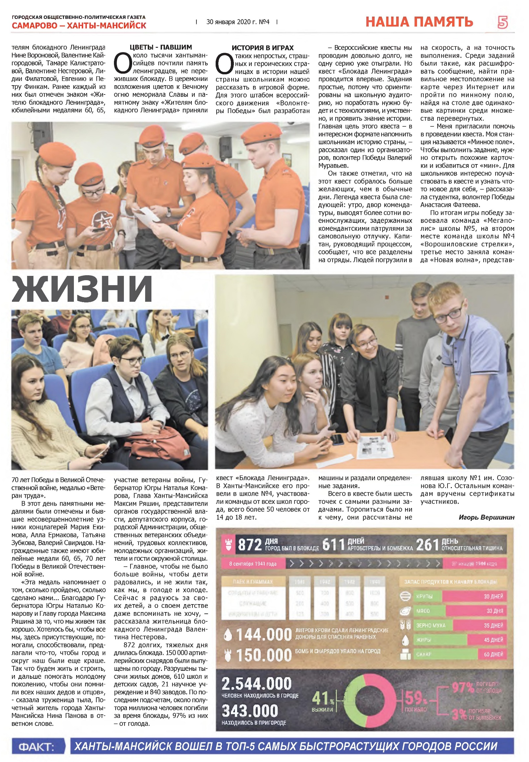
Вершинин, И. Создатели мирной жизни / И. Вершинин // Самарово-Ханты-Мансийск. – 2020. – 30 янв. - №4. – С.5

Slide 13
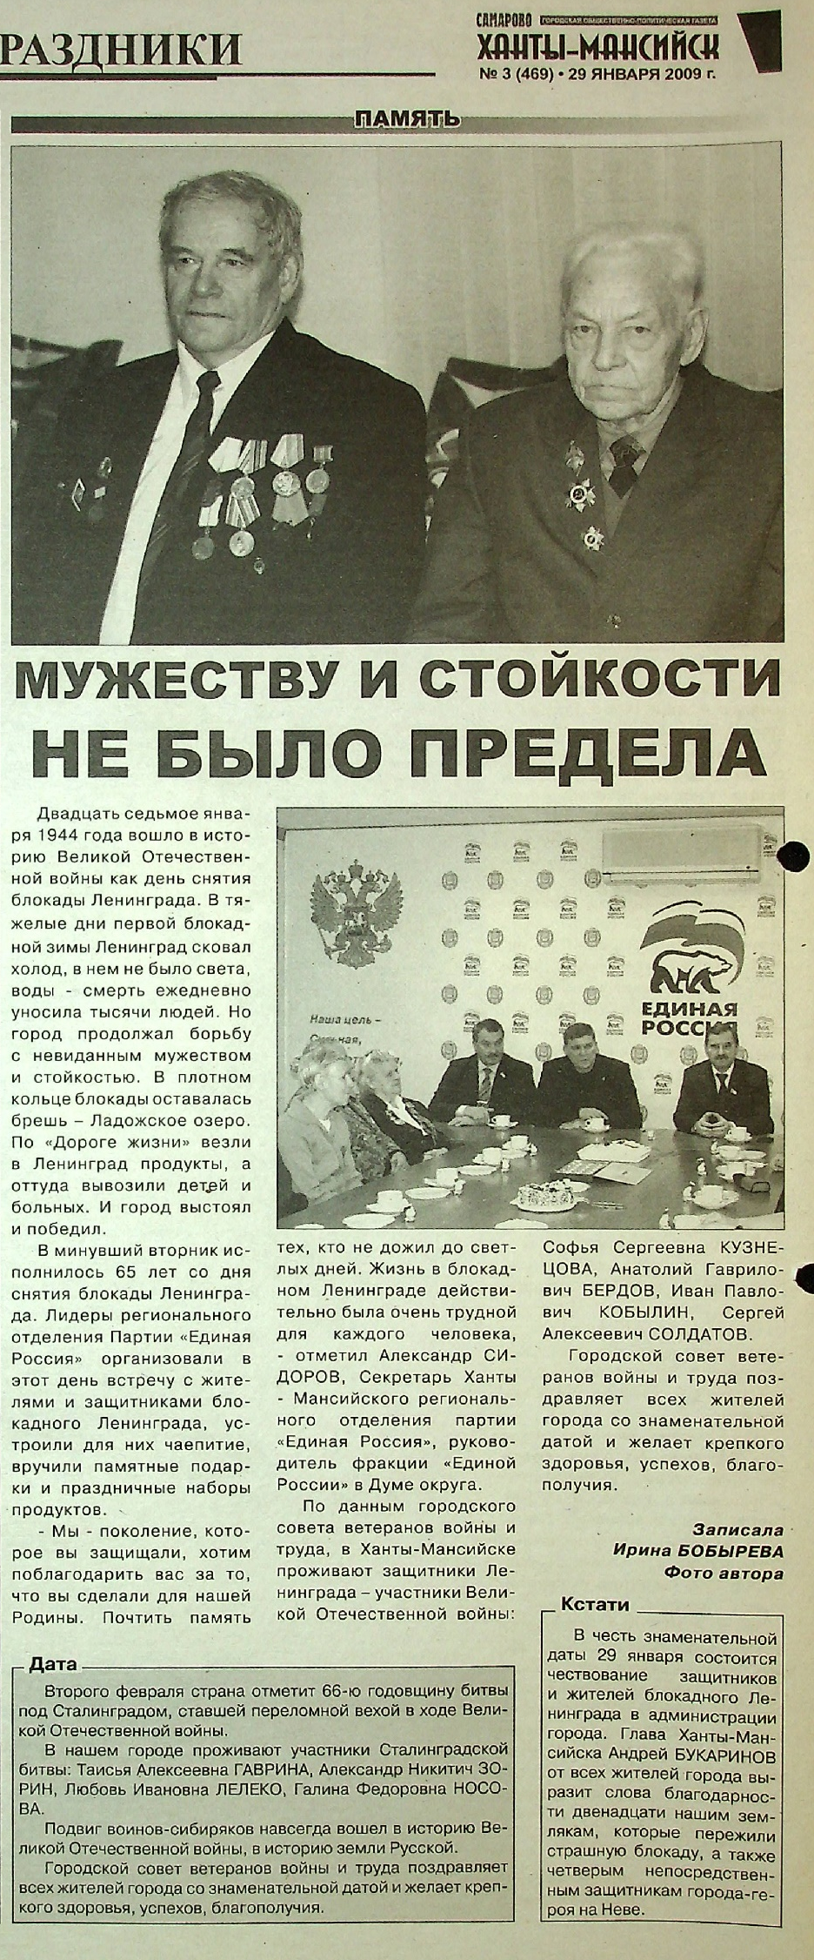
Бобырева, И. Мужеству и стойкости не было предела / И. Бобырева // Самарово-Ханты-Мансийск. – 2009. – 29 янв. - №3. – С.2

Slide 14
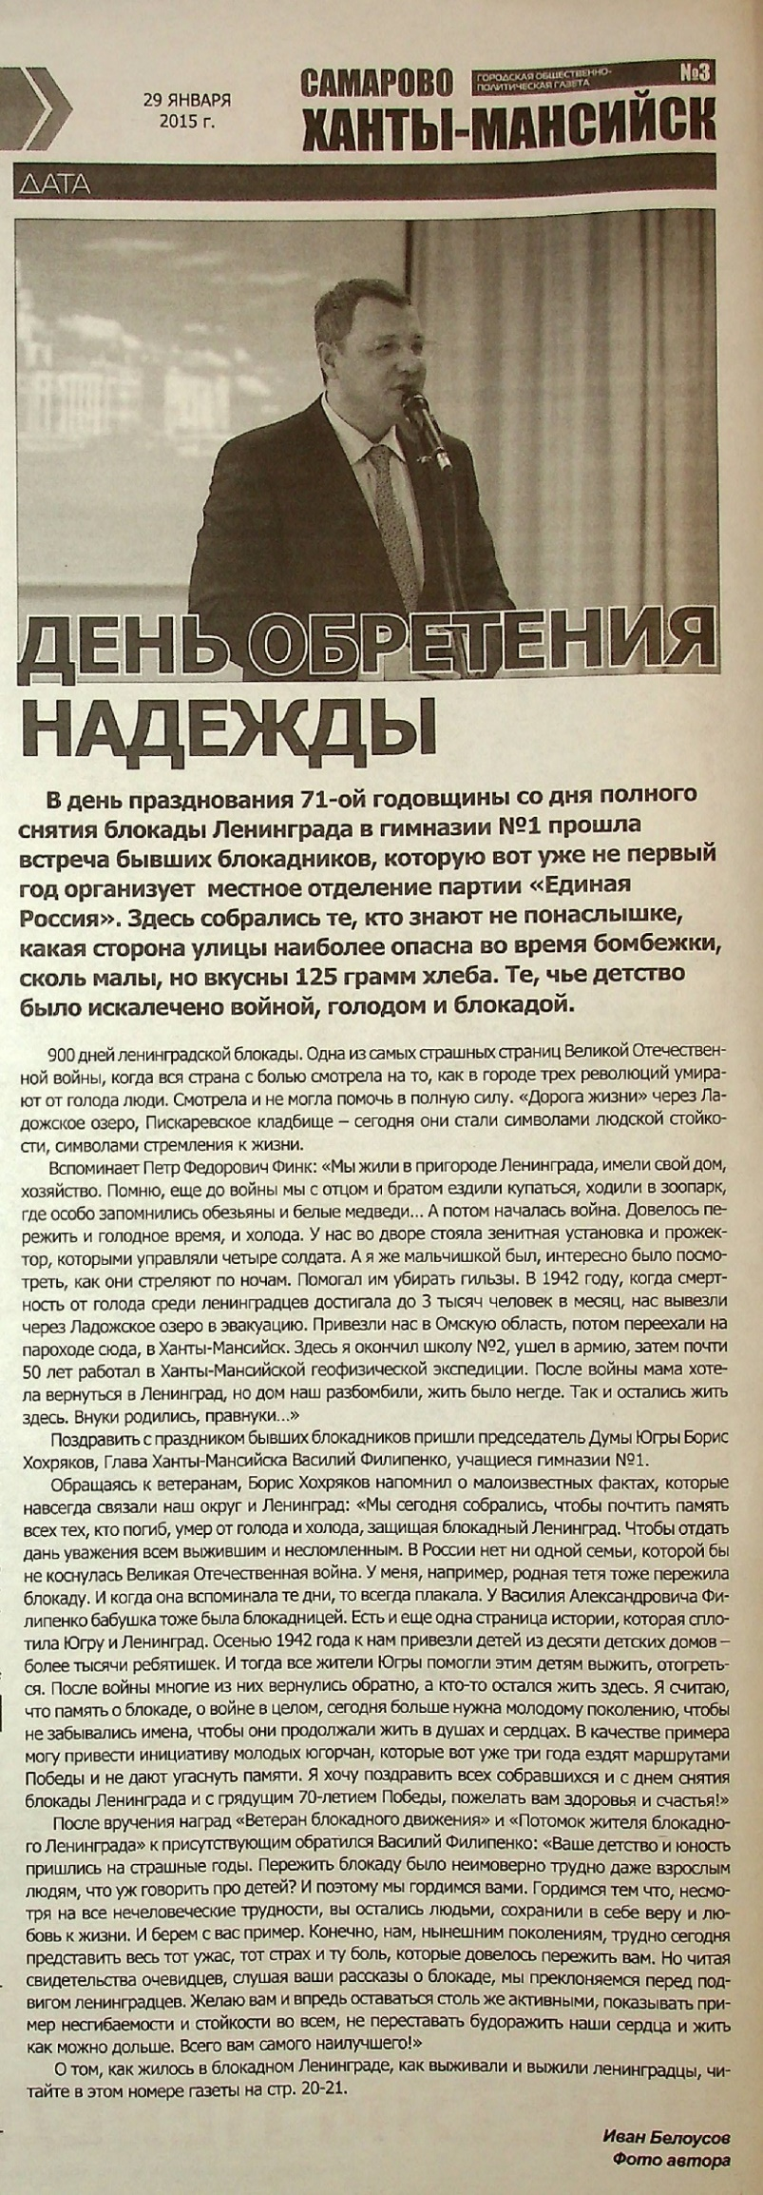
Белоусов, И. День обретения надежды / И. Белоусов // Самарово-Ханты-Мансийск. – 2015. – 29 янв. - №3. – С.2

Slide 15
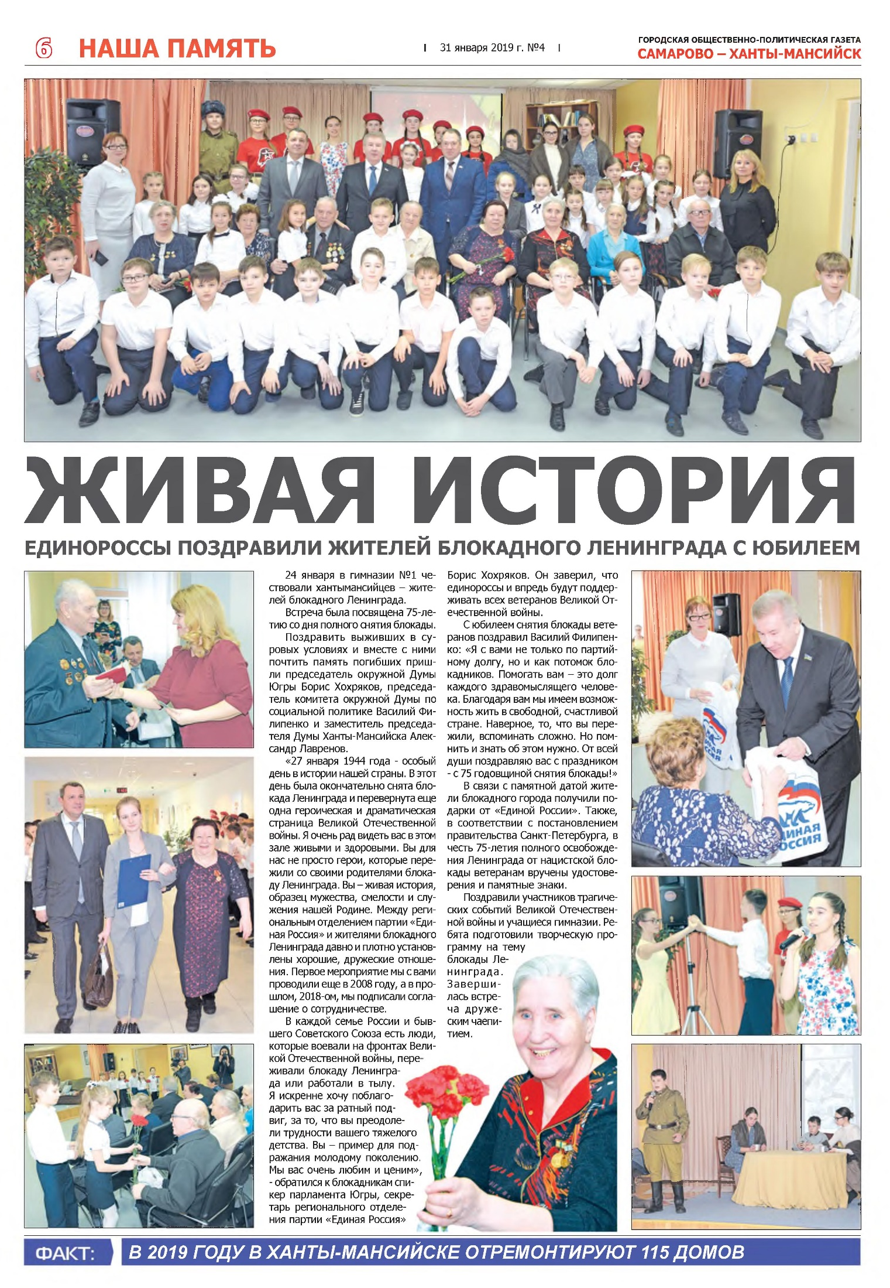
Живая история : [единороссы поздравили жителей блокадного Ленинграда] // Самарово-Ханты-Мансийск. – 2019. – 31 янв. - №4. – С.6

Slide 16
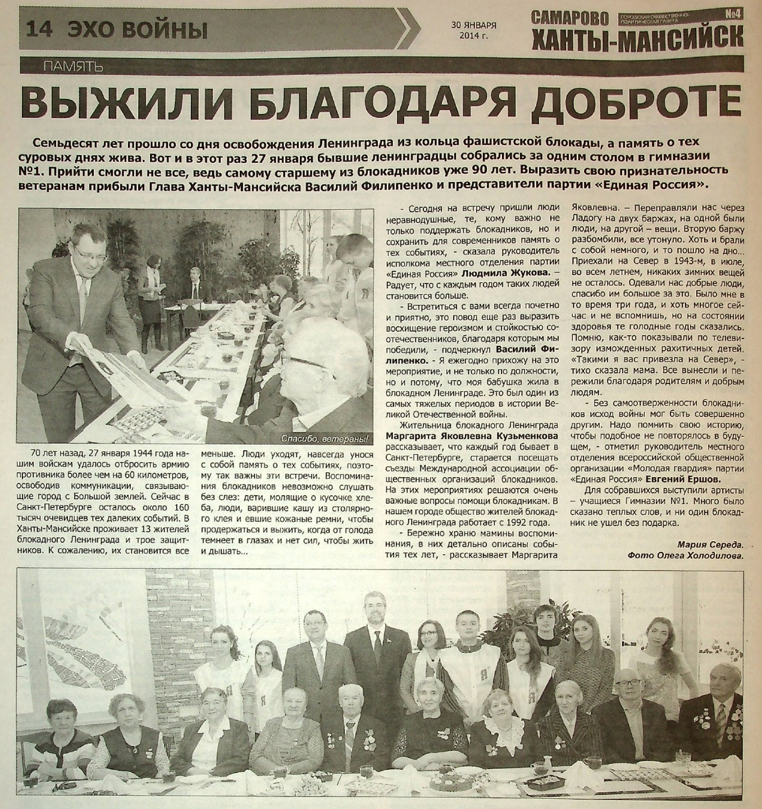
Середа, М. Выжили благодаря доброте / М. Середа // Самарово-Ханты-Мансийск. – 2014. – 30 янв. - №4. – С.14
Скорбная дата в Ханты-Мансийске с жителями блокадного Ленинграда // Самарово-Ханты-Мансийск. – 2019. – 19 сент. - №40. – С.8

Slide 17
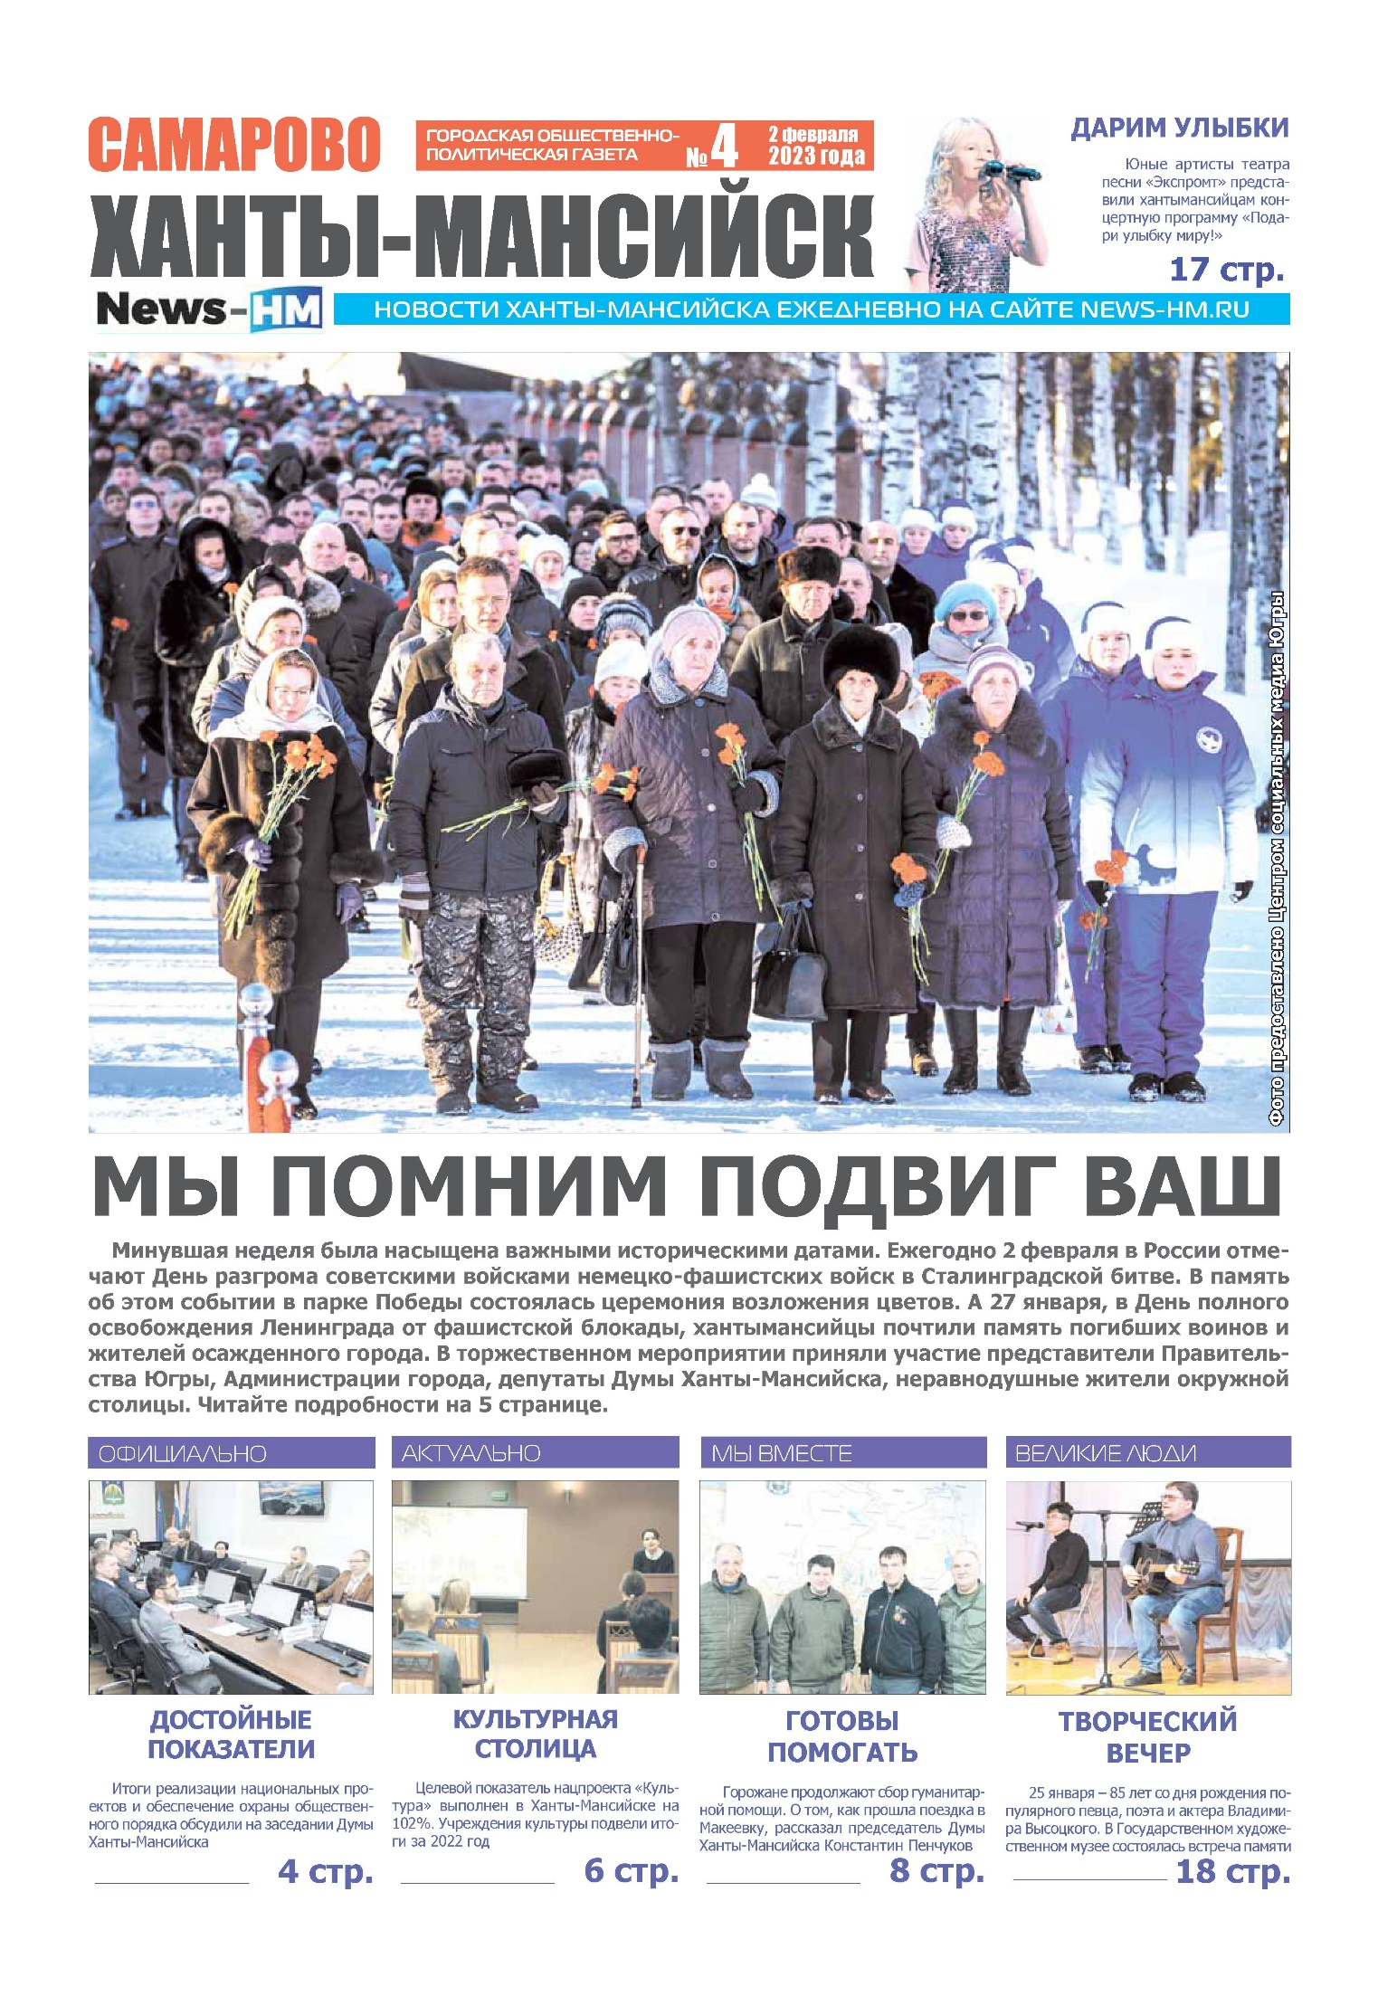
Самарово-Ханты-Мансийск. – 2023. – 2 февр. - №4.

Slide 18
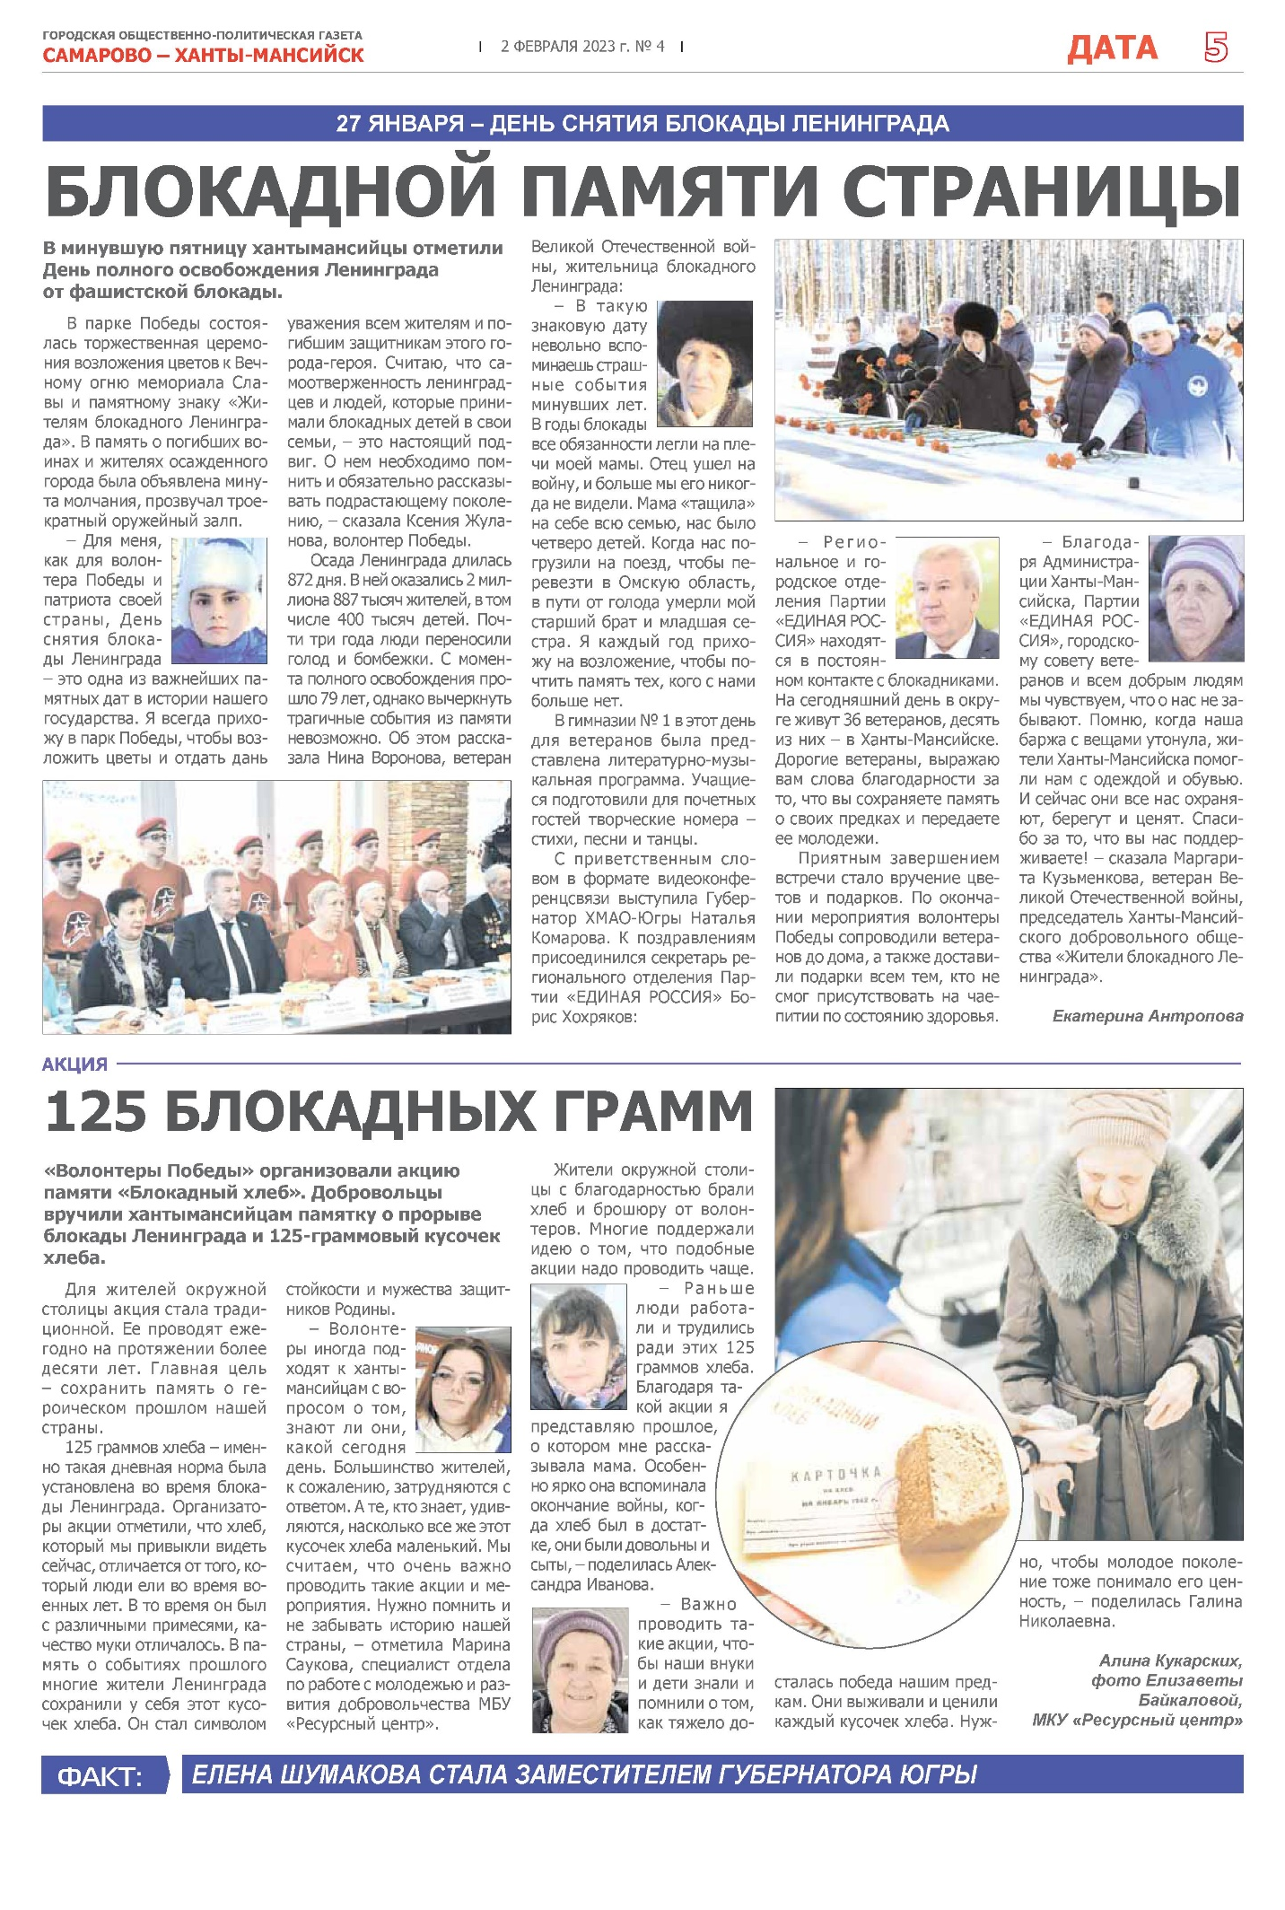
Антропова, Е. Блокадной памяти страницы / Е. Антропова // Самарово-Ханты-Мансийск. – 2023. – 2 февр. - №4. – С.5
Кукарских, А. 125 блокадных грамм / А. Кукарских // Самарово-Ханты-Мансийск. – 2023. – 2 февр. - №4. – С.5

Slide 19
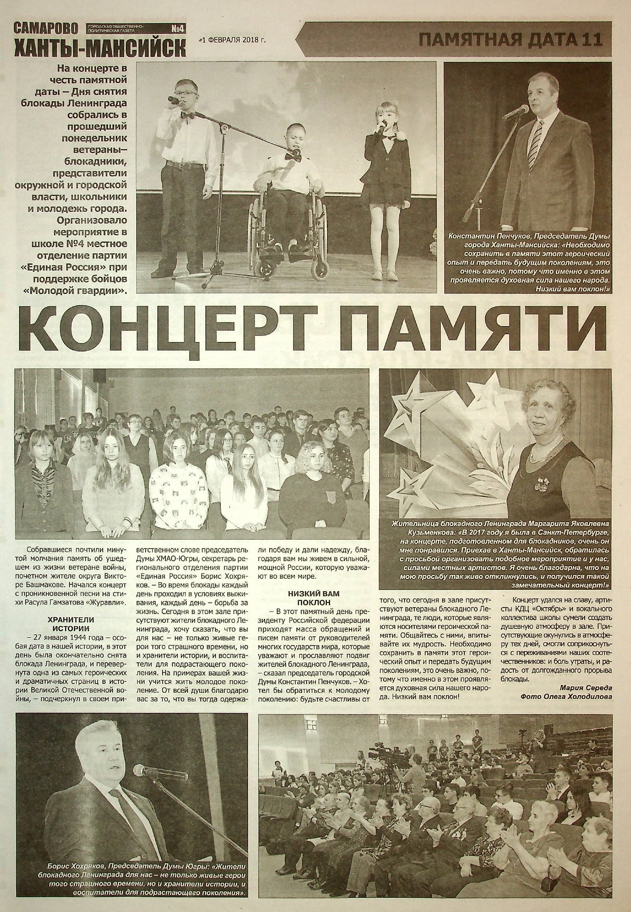
Середа, М. Концерт памяти / М. Середа // Самарово-Ханты-Мансийск. – 2018. – 1 февр. - №4. – С.11

Slide 20
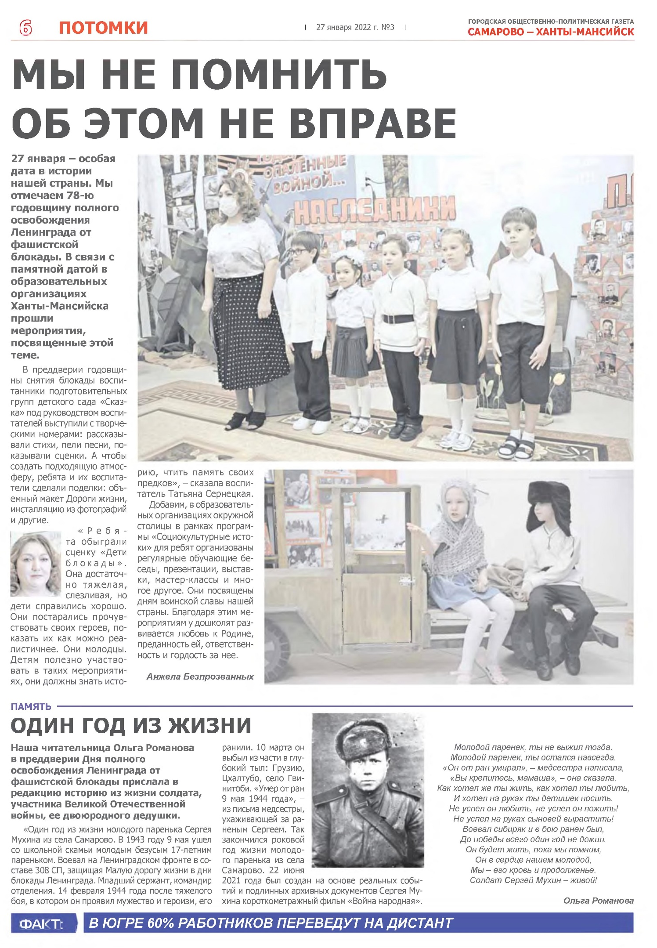
Безпрозванных, А. Мы не помнить об этом не в праве / А. Безпрозванных // Самарово-Ханты-Мансийск. – 2022. – 27 янв. - №3. – С.6

Slide 21
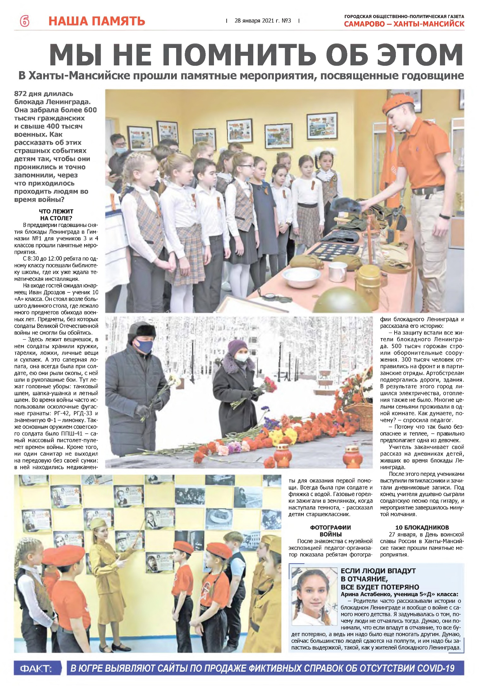
Дюмин, Е. Мы не помнить об этом не в праве / Е. Дюмин // Самарово-Ханты-Мансийск. – 2021. – 28 янв. - №3. – С.6

Slide 22
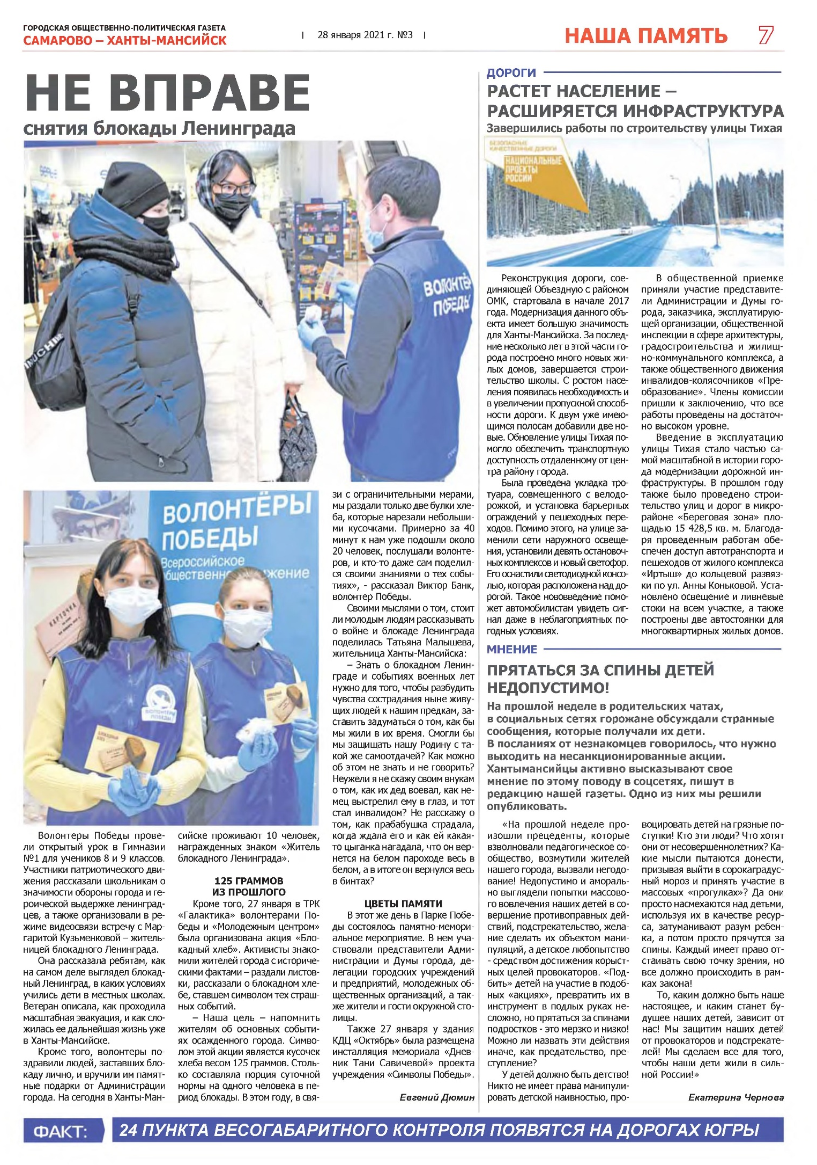
Дюмин, Е. Мы не помнить об этом не в праве / Е. Дюмин // Самарово-Ханты-Мансийск. – 2021. – 28 янв. - №3. – С.7

Slide 23
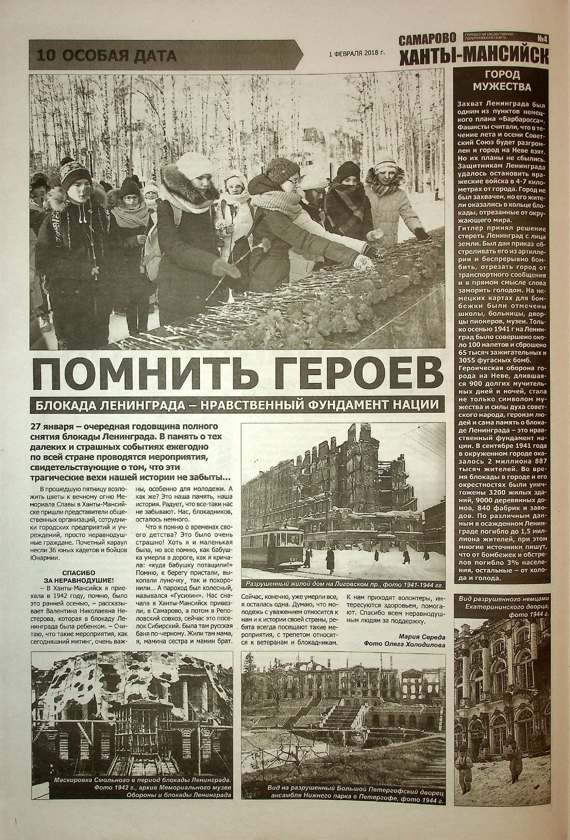
Середа, М. Помнить героев / М. Середа // Самарово-Ханты-Мансийск. – 2018. – 1 февр. - №4. – С.10

Slide 24
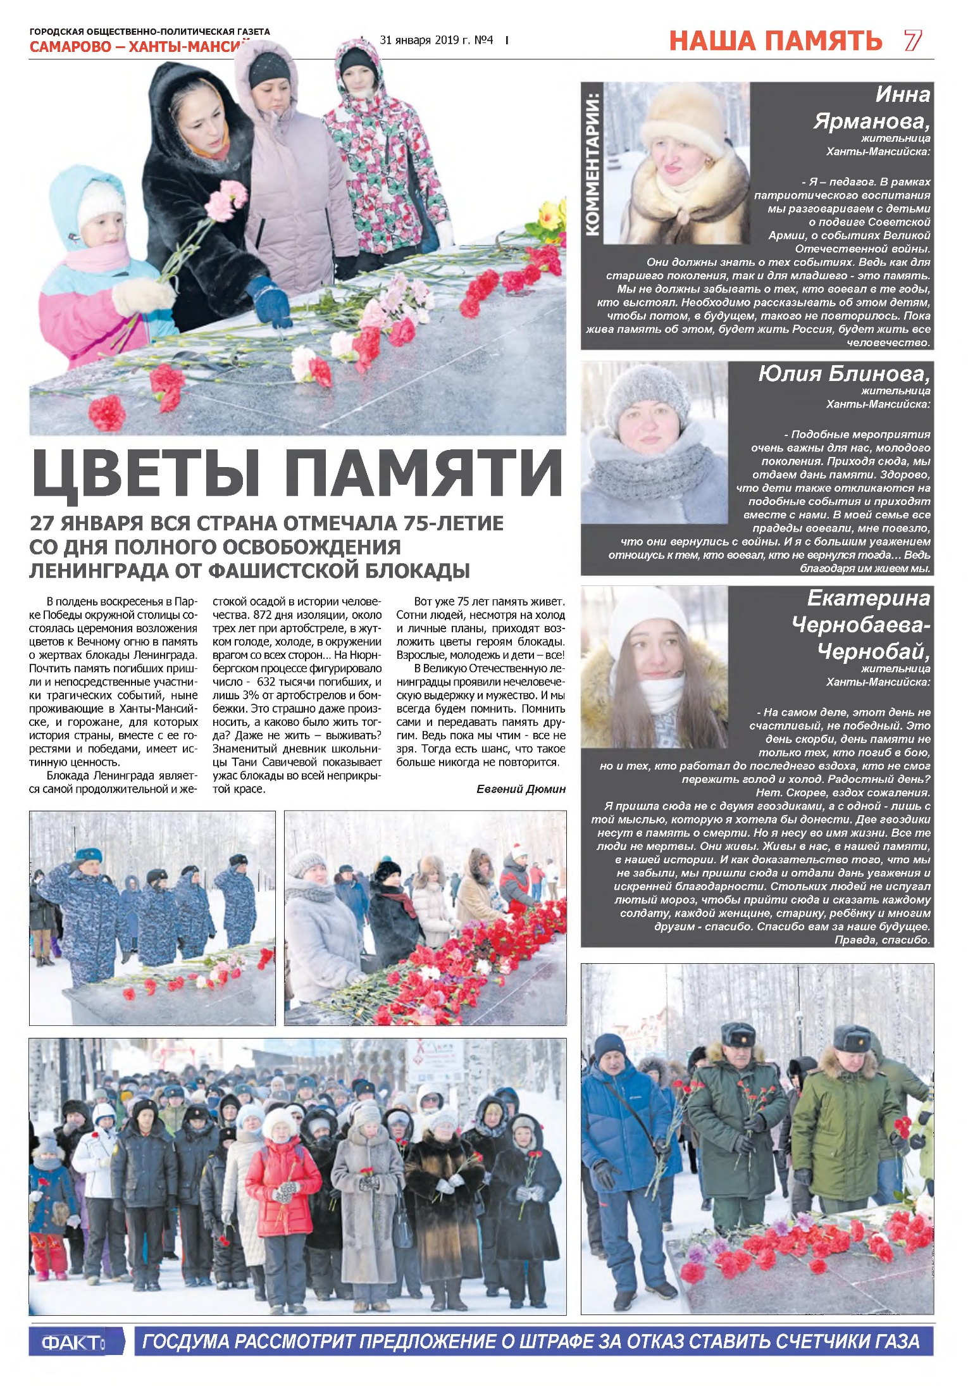
Дюмин, Е. Цветы памяти / Е. Дюмин // Самарово-Ханты-Мансийск. – 2019. – 31 янв. - №4. – С.7

